Slide 1
Våre møteplasser

Slide 2
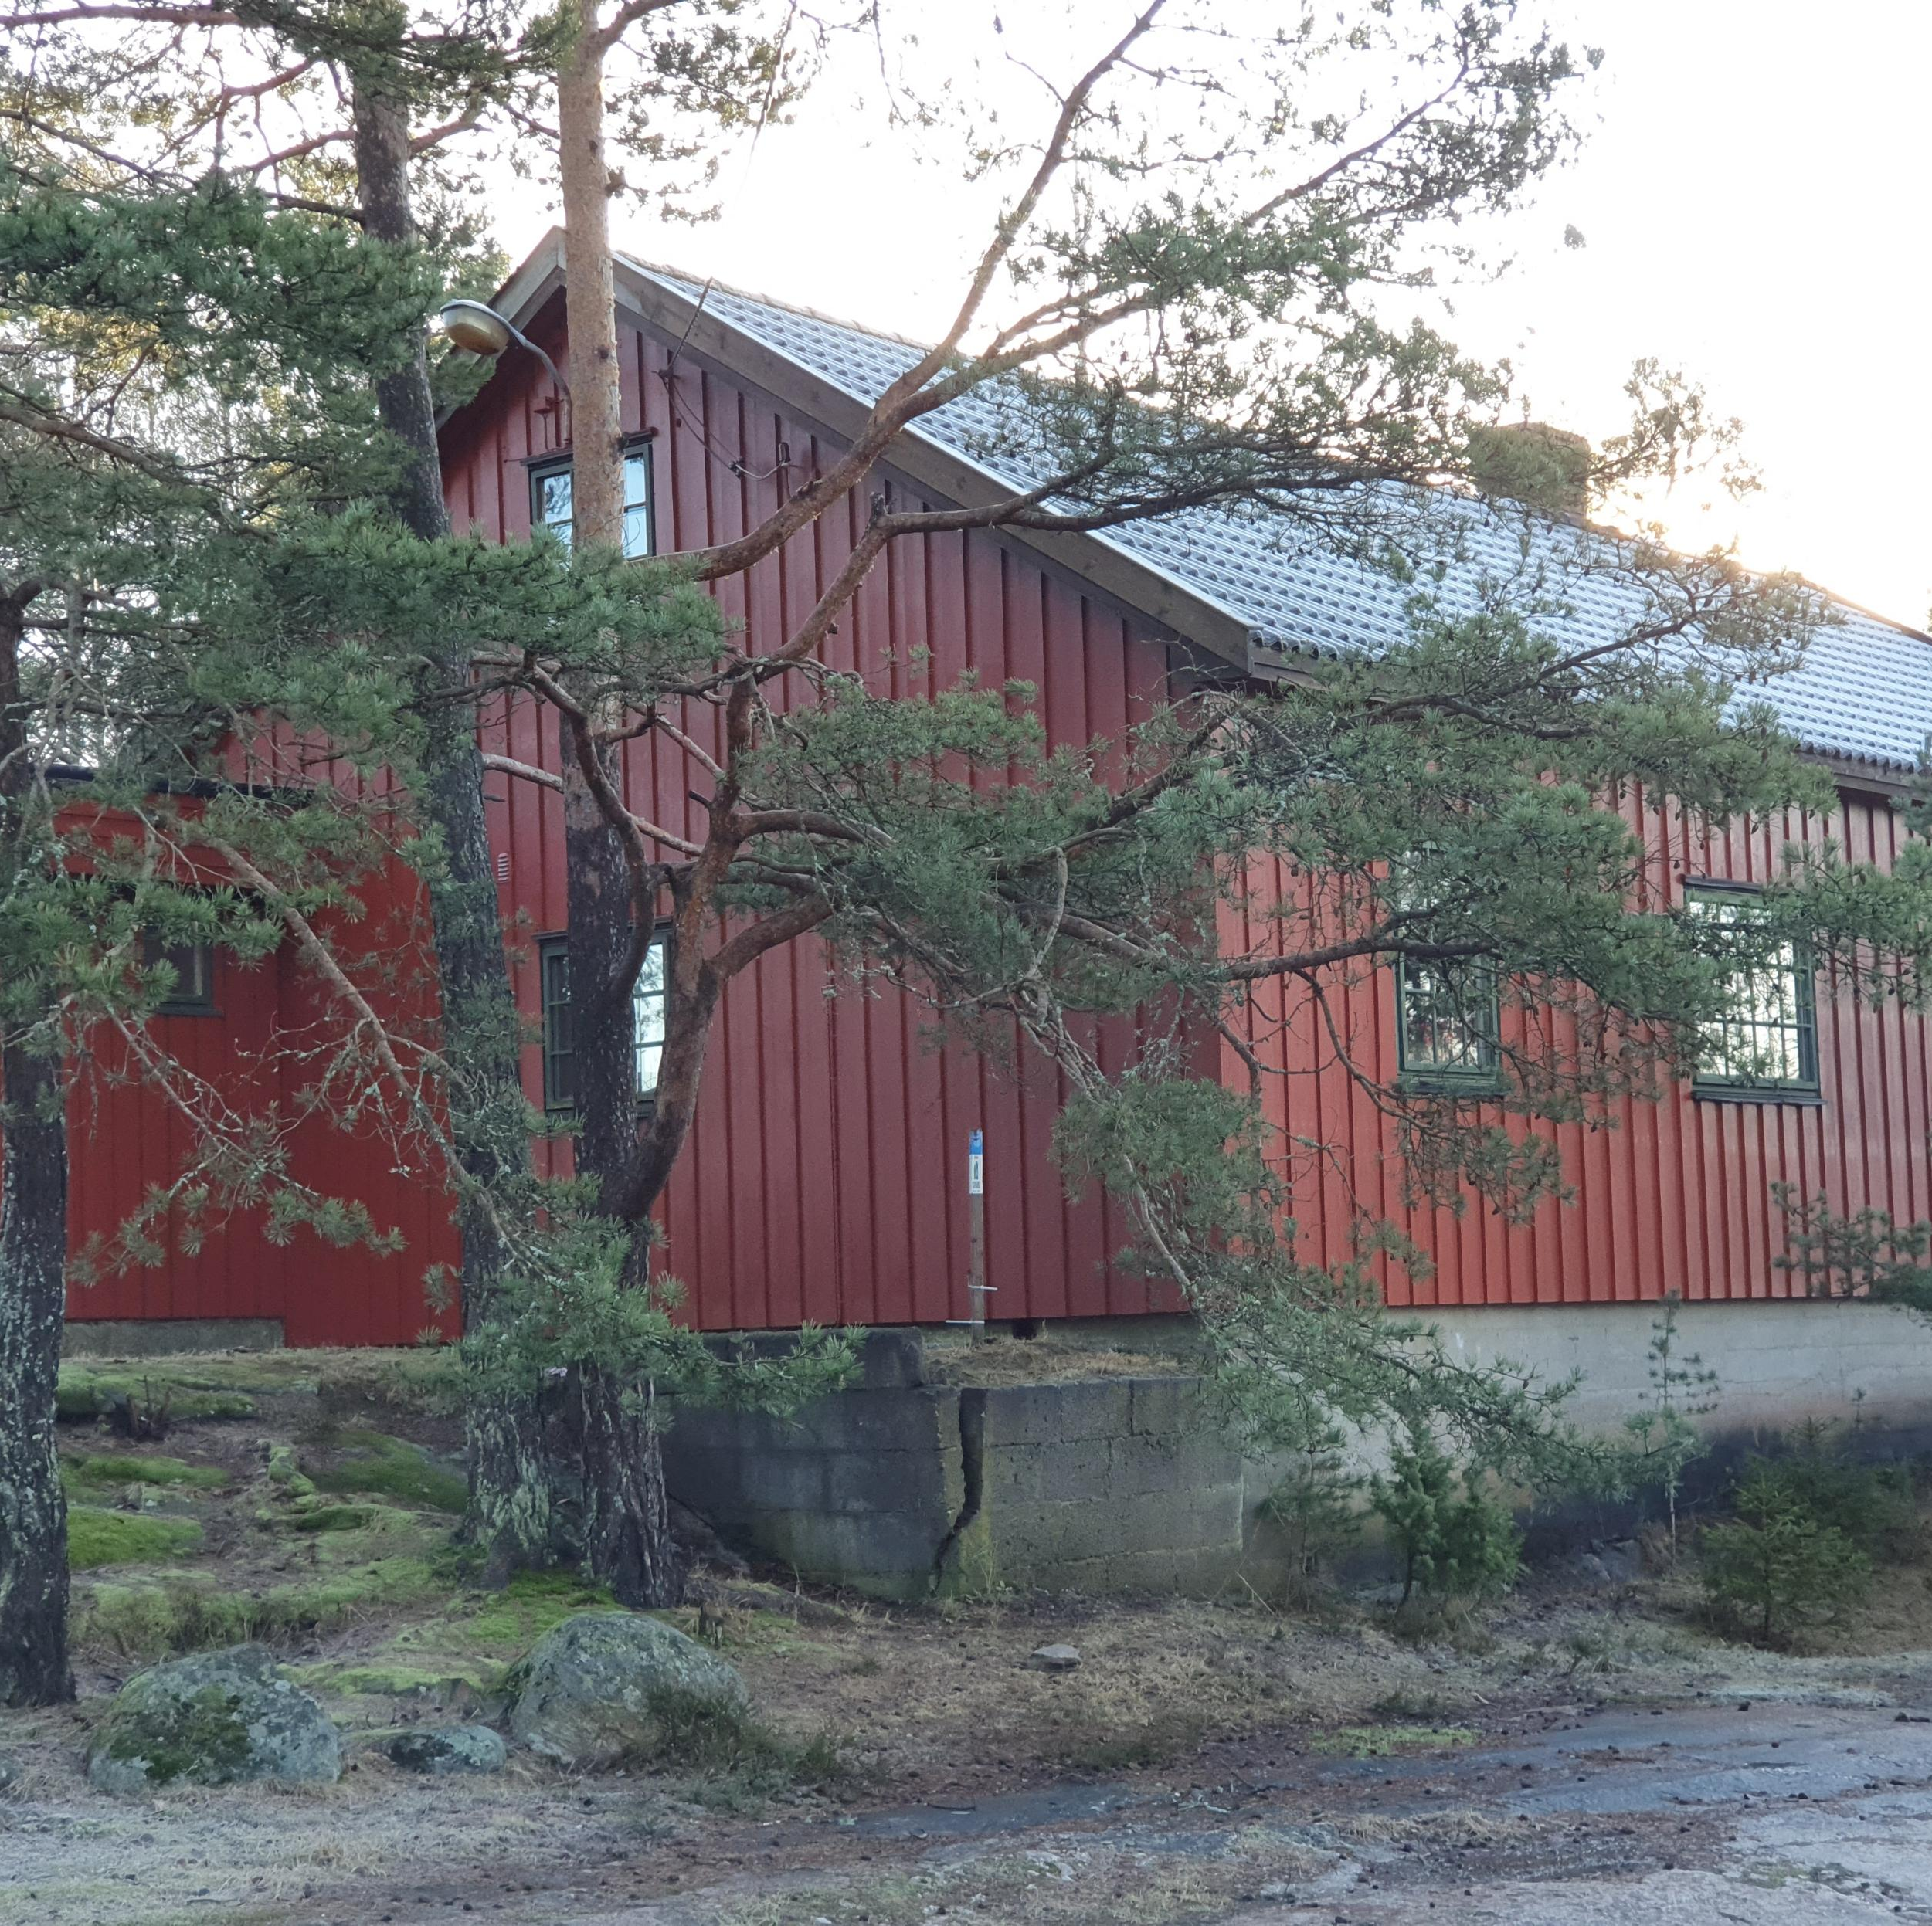
Speidertun

Slide 3
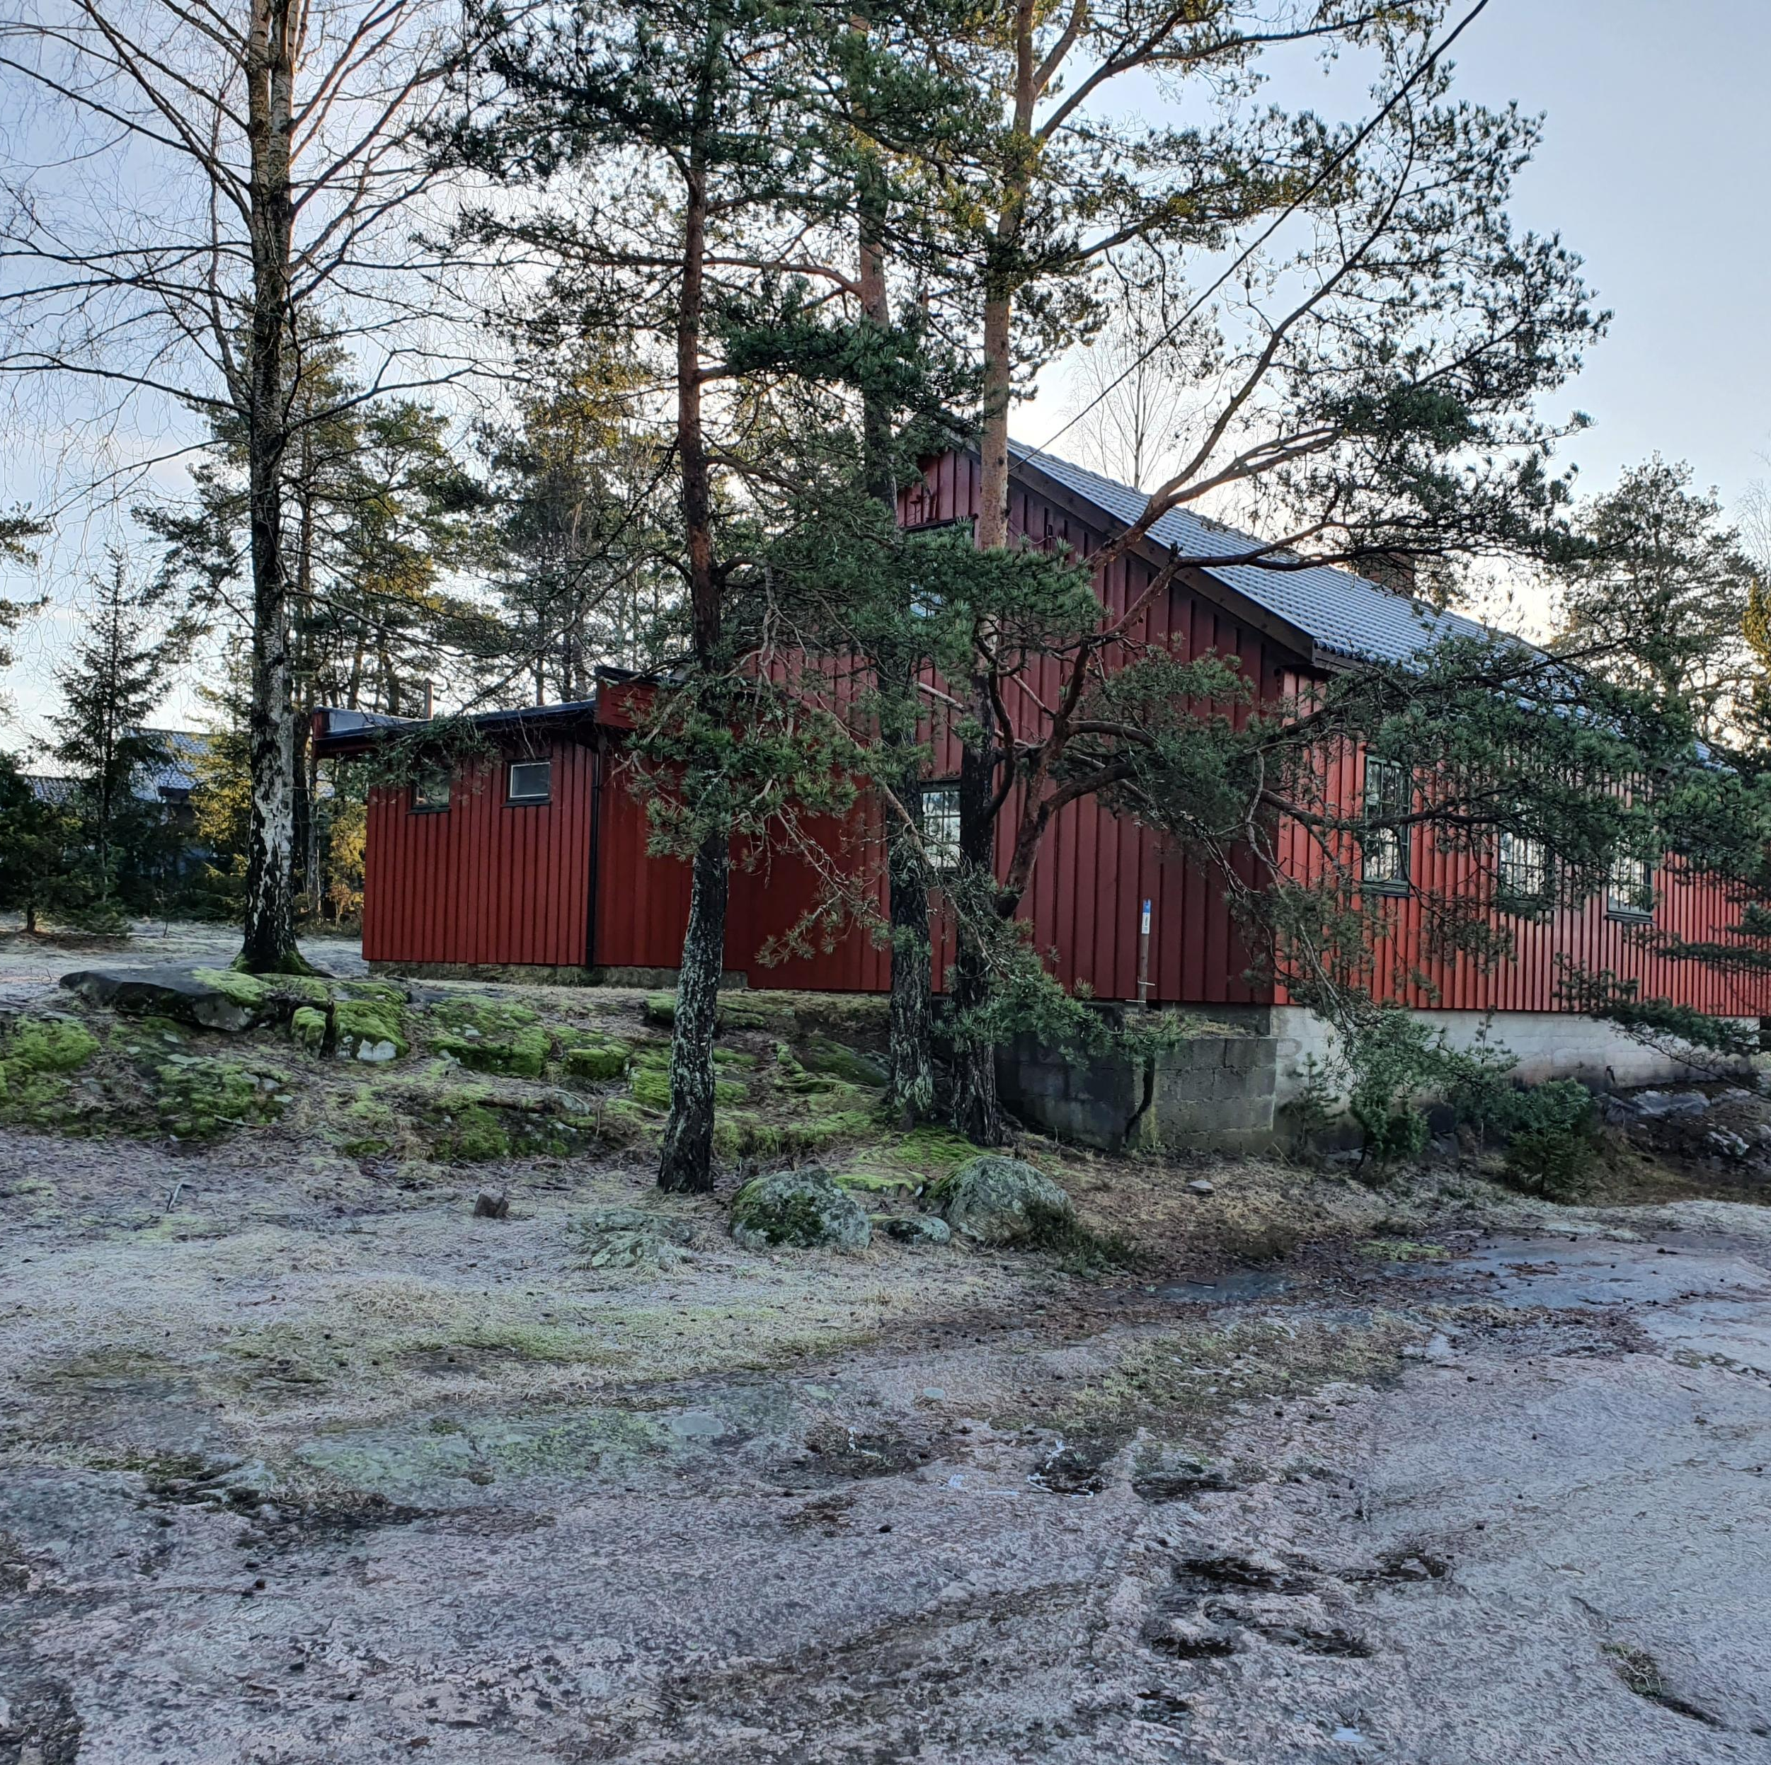
Speidertun

Slide 4
Garasjen. Lagerplass og vedbod

Slide 5
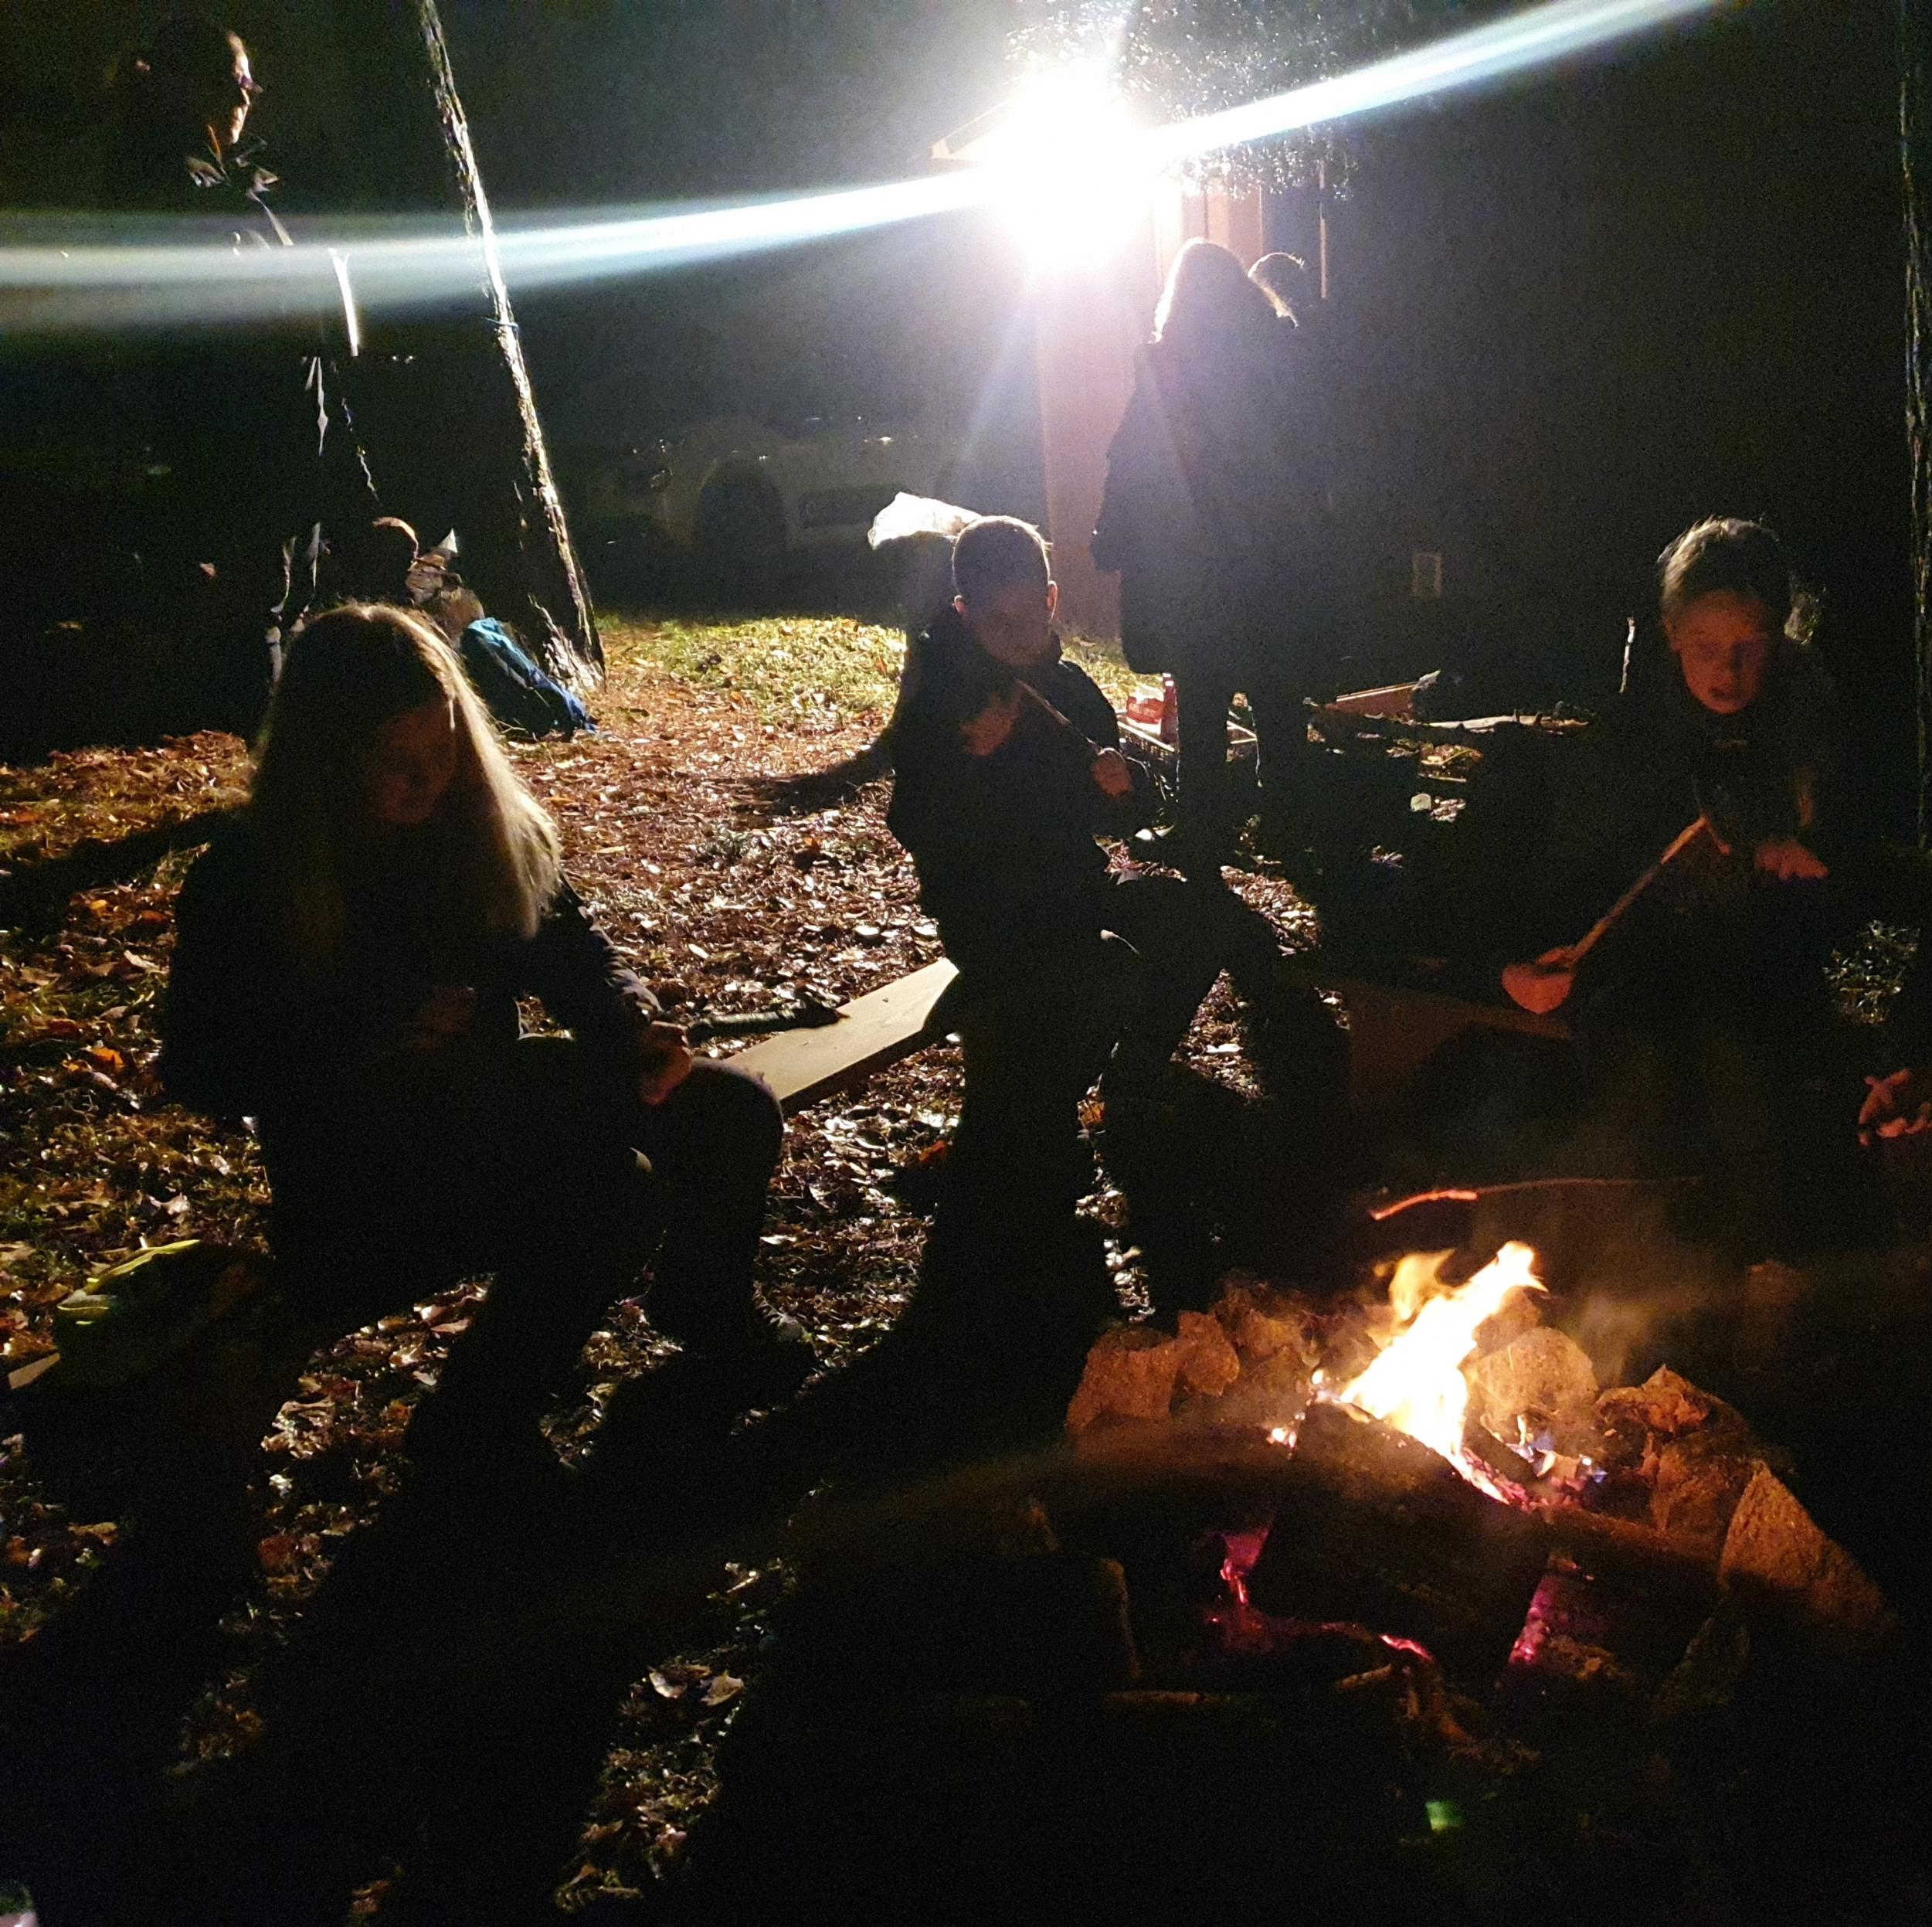
Bålplass ved Speidertun

Slide 6
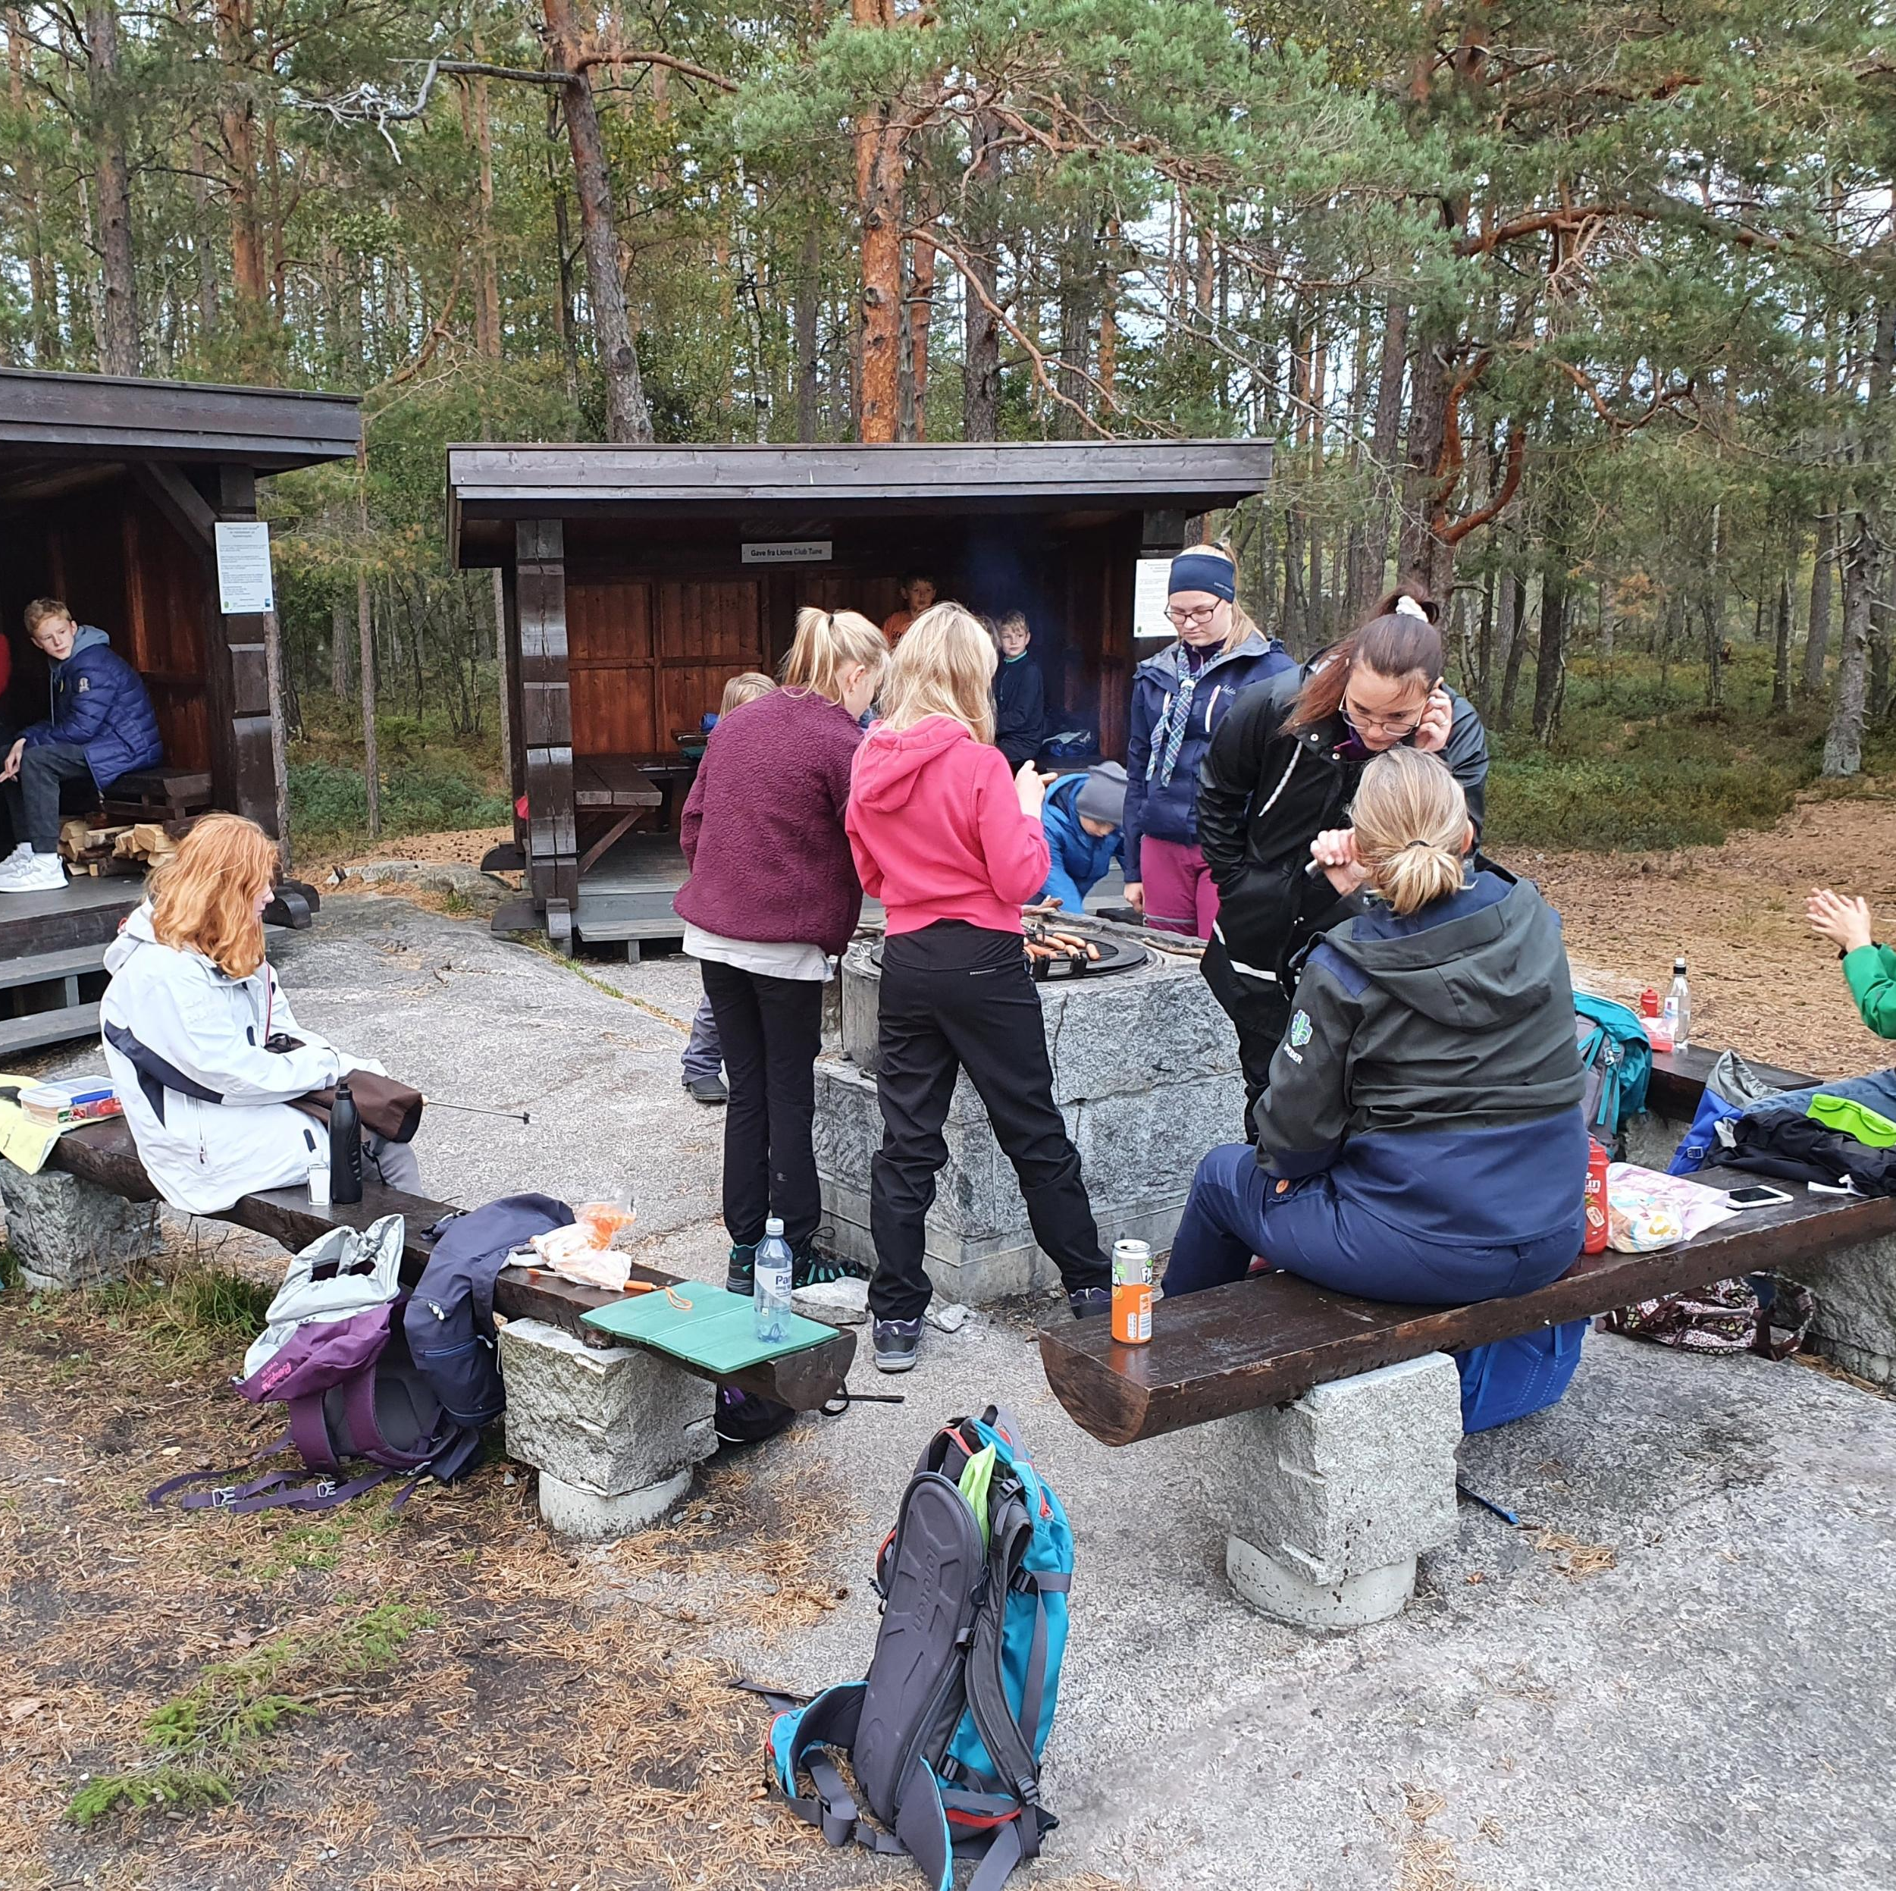
Appelsintoppen. Dette stedet ligger ca 20 min fra Speidertunmed fine Grillsteder og utsiktstomt og utsikt over det meste av Sarpsborg og Fredrikstad

Slide 7
Trestikkåsen. Hytta vår.26 sengeplasser. Ikke strøm og vann

